Slide 1
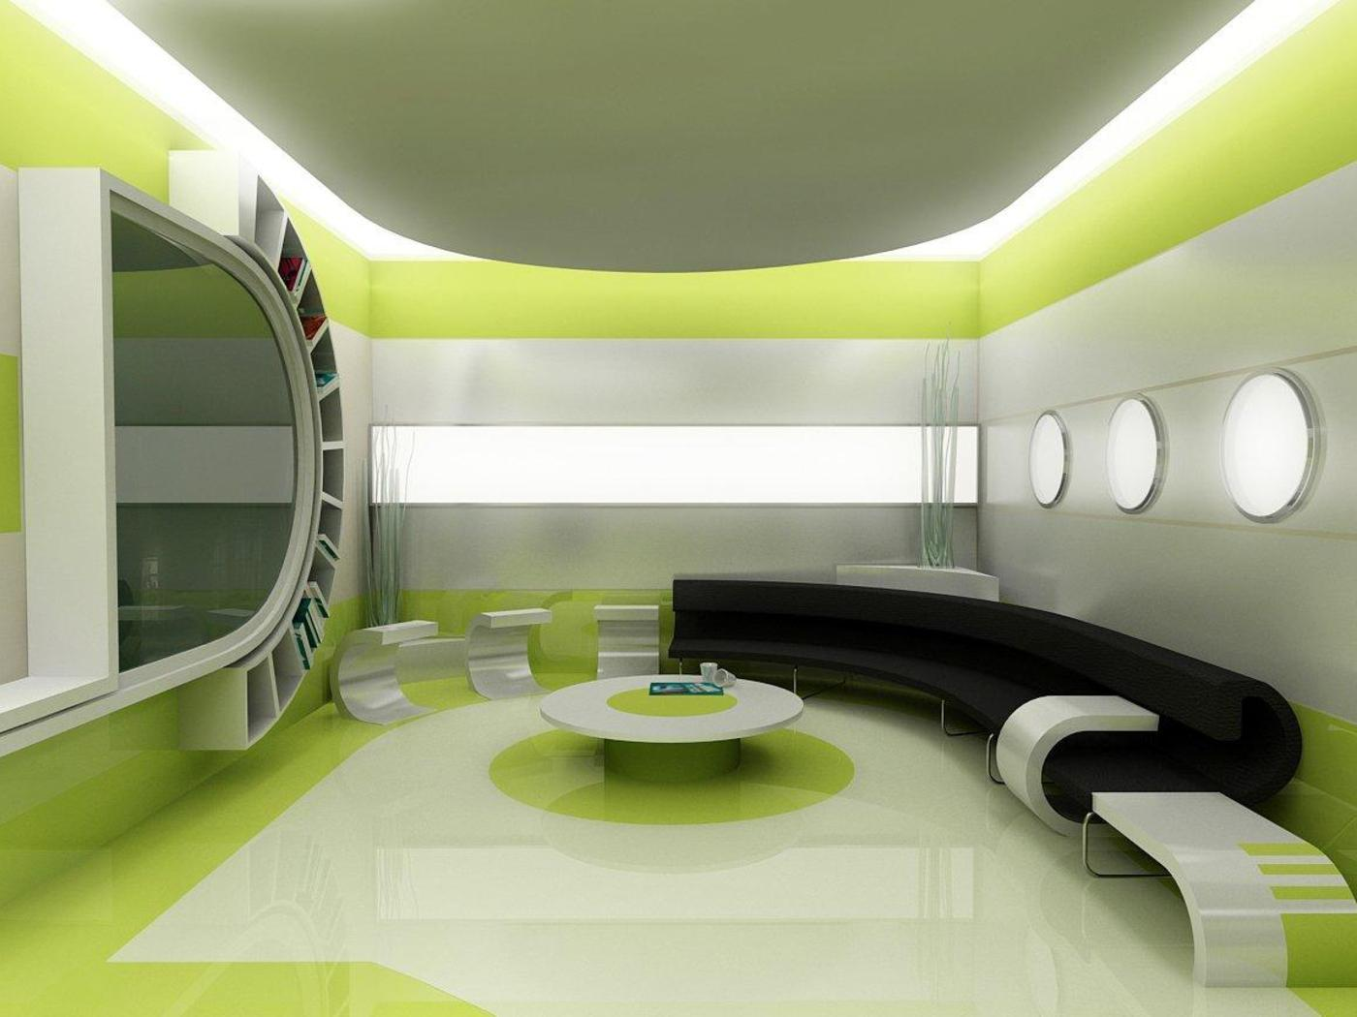
Презентація на тему «Дизайн»
Учениці 10 класу
ЗОШ №18 м.Кременчука
Яковлевої Юлії

Slide 2
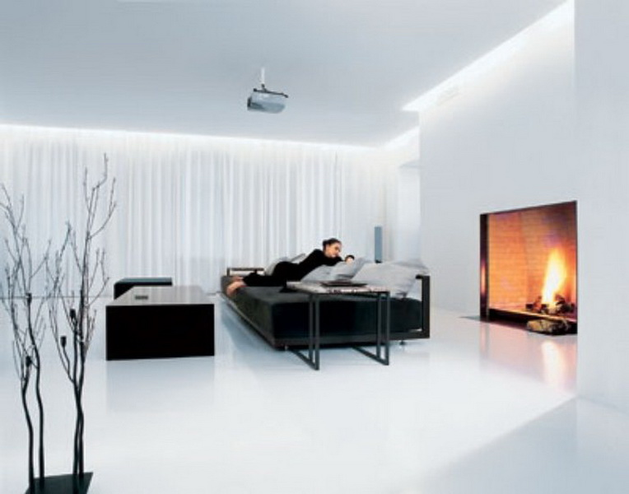
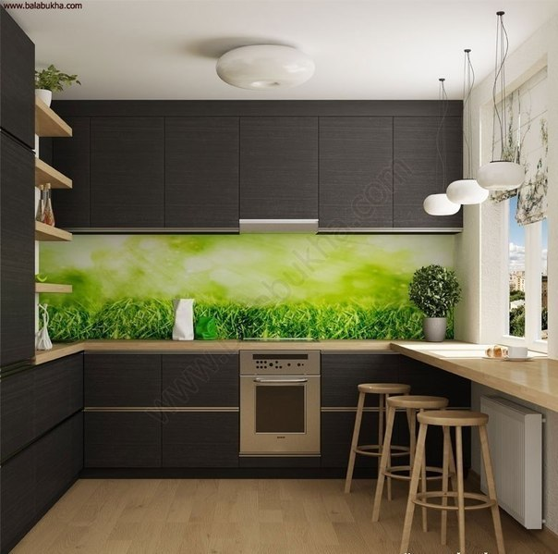
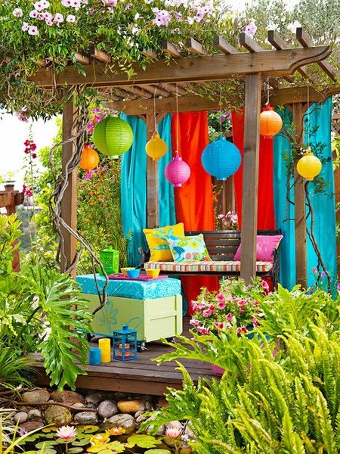
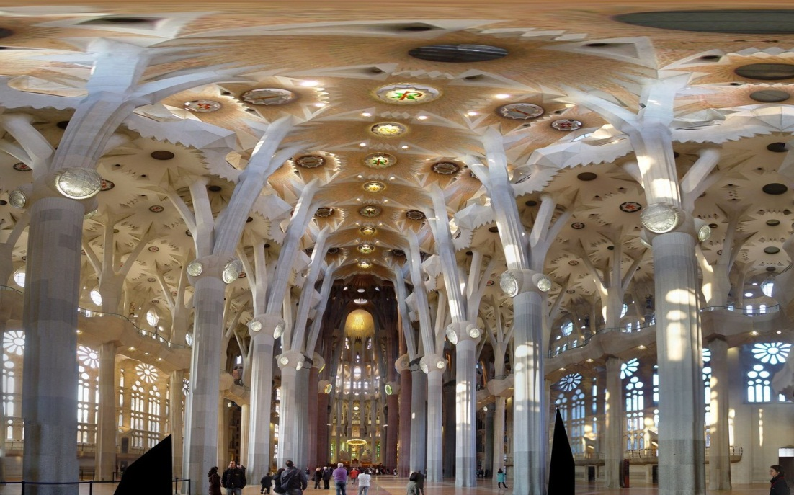
Дизайн
1.Дизайн інтер`єру.
2.Ландшафтний дизайн.
3.Архітектурний дизайн.

Slide 3
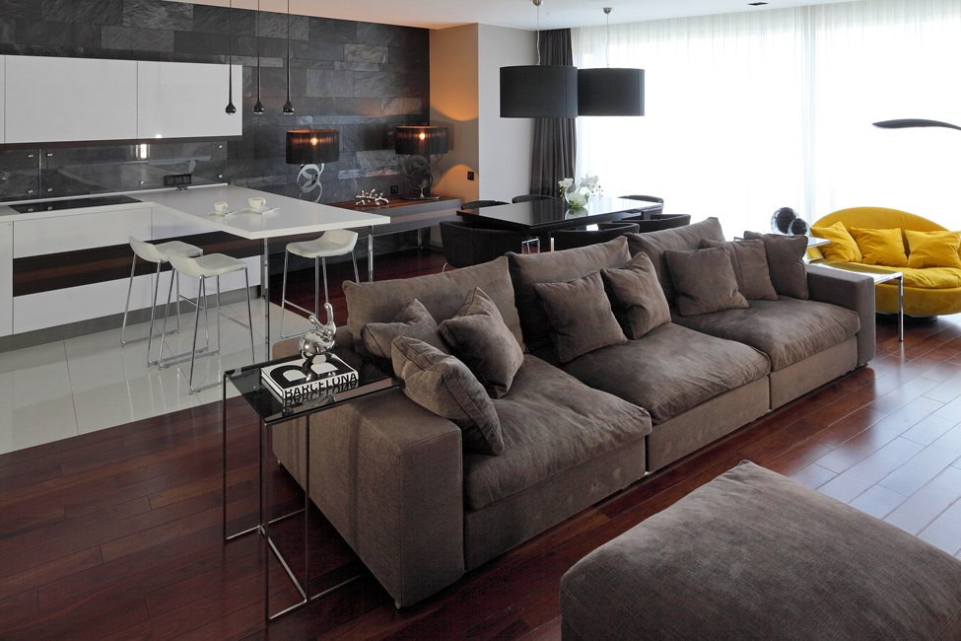
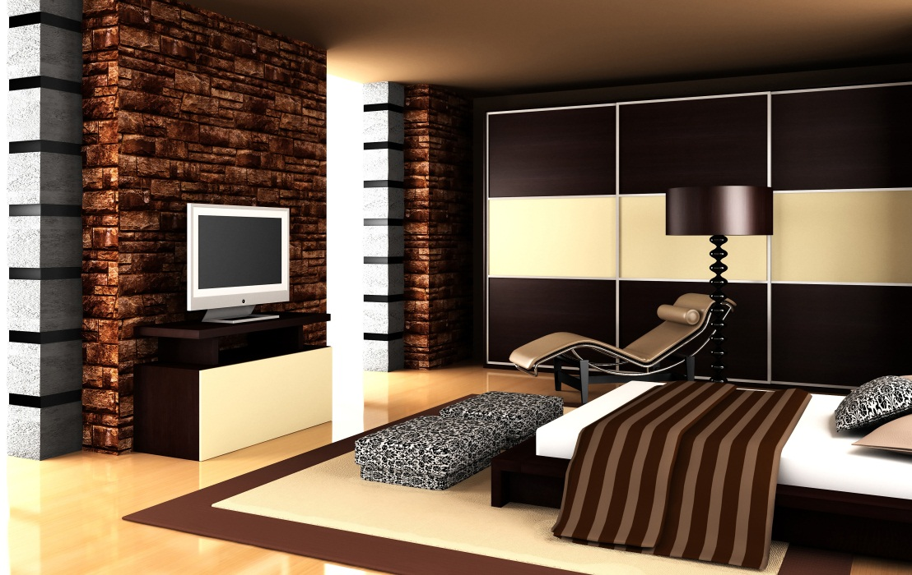
1.Дизайн інтер`єру.
Дизайн інтер'єру - галузь дизайну, спрямована на інтер'єр приміщень з метою забезпечити зручність і естетично приємну взаємодію середовища з людьми. Інтер'єрний дизайн поєднує в собі художній і промисловий дизайн. Дизайнер виконує оптимізацію праці в приміщенні, покращує навігацію у великих приміщеннях, розробляє оформлення спеціалізованих приміщень (наприклад, студій звукозапису, кіномонтажу, фотографії; аквапарків) згідно із запитами клієнтів. Дизайнер управляє всім процесом оформлення інтер'єру, починаючи плануванням приміщення, освітлення, систем вентиляції, акустикою; обробкою стін; та закінчуючи розміщенням меблів і установкою навігаційних знаків.

Slide 4
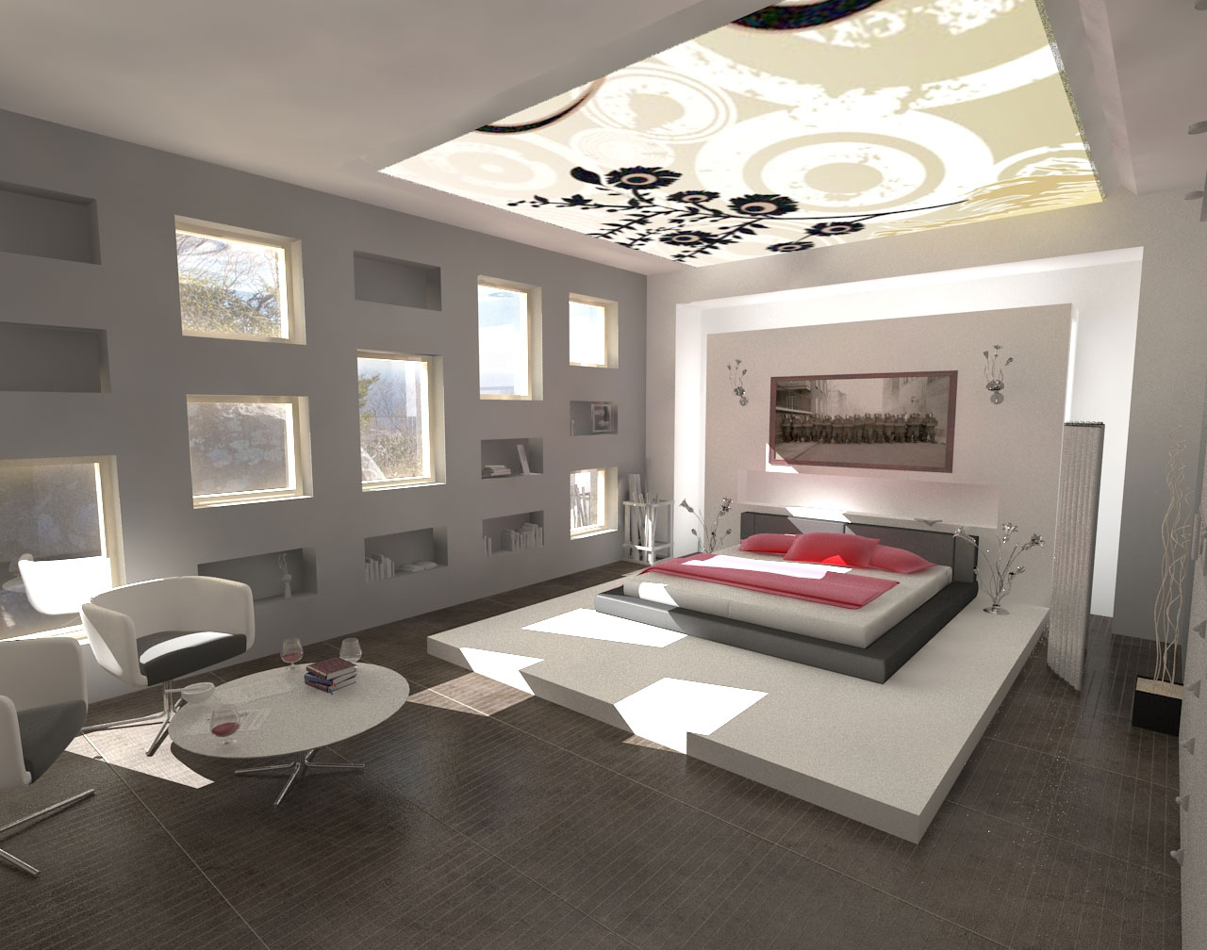
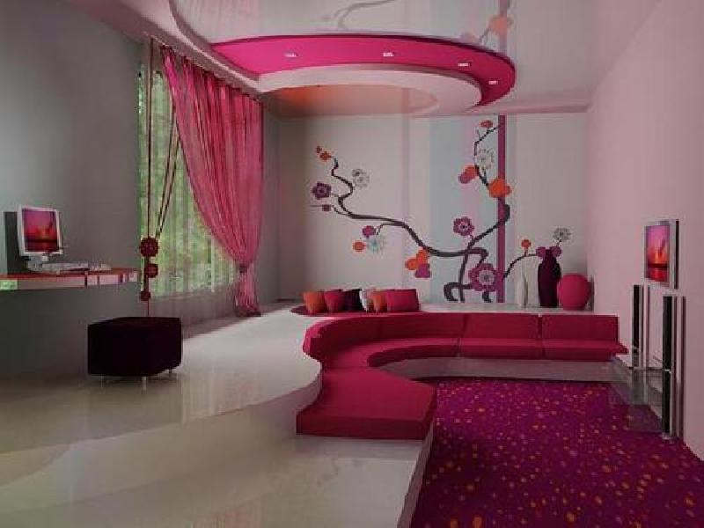
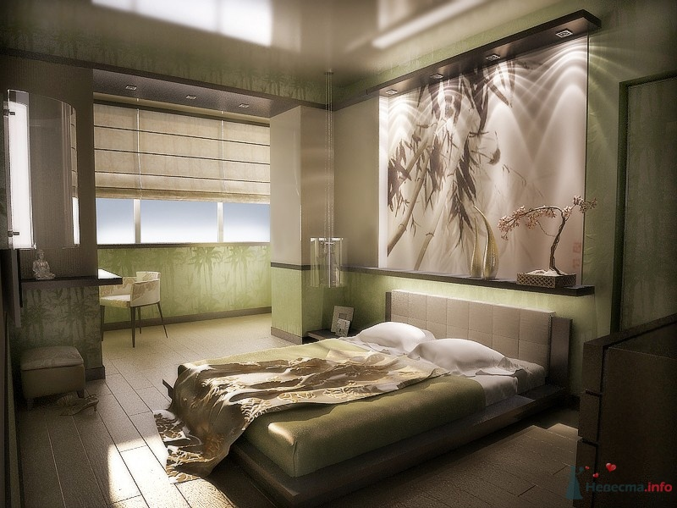
У дизайні інтер'єру, як в частині архітектури існує безліч різних стилів, які сформувалися в різні історичні епохи. Одне і те ж приміщення, наприклад, конференц-зал, може бути оформлено у різних стилях: хай-тек, романському, модернізмі і так далі. Список інтер'єрних стилів ширше, ніж архітектурних.

Slide 5
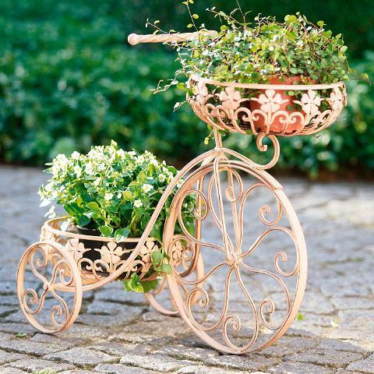
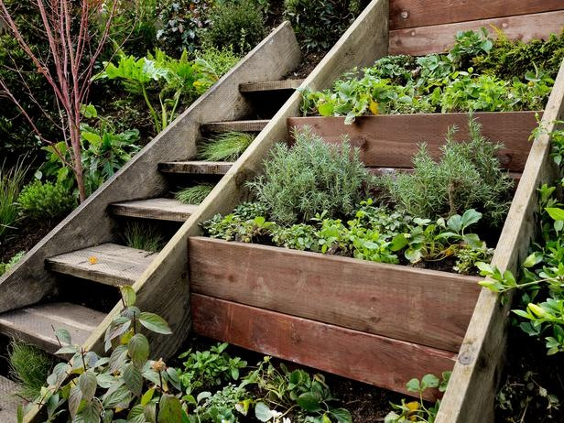
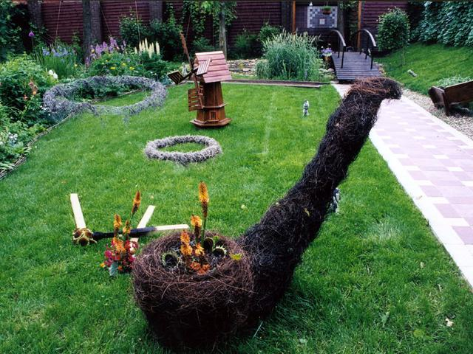
Ландшафт
Ландшафт— простір, образ якого формується конфігурацією місць, які займають і змінюють належні до нього елементи. Простіше кажучи - будь-який простір з характерним виглядом. При такому підході, прикладом ландшафтів можуть бути: архітектурні споруди, мистецькі твори (живописні, музичні, скульптурні та ін.), технічні вироби і навіть живі істоти (включно з людиною).

Slide 6
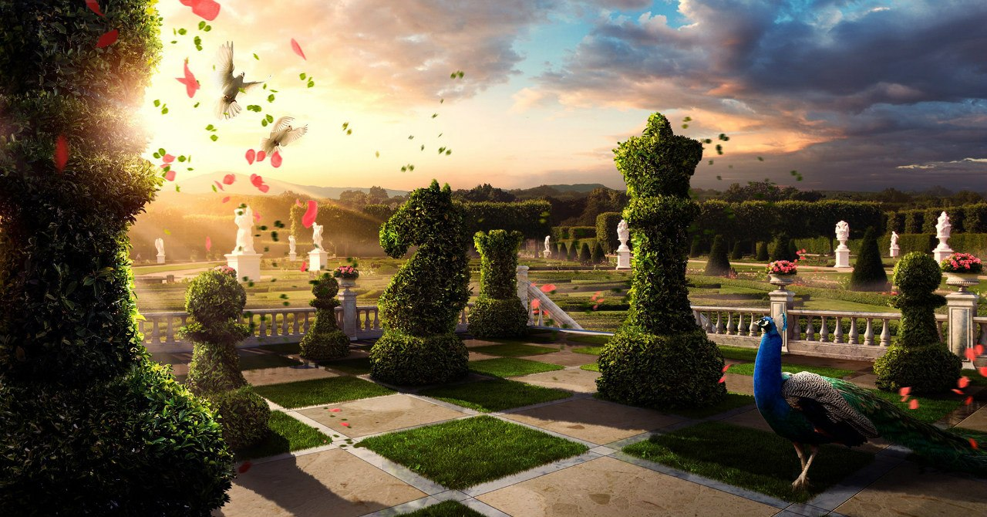
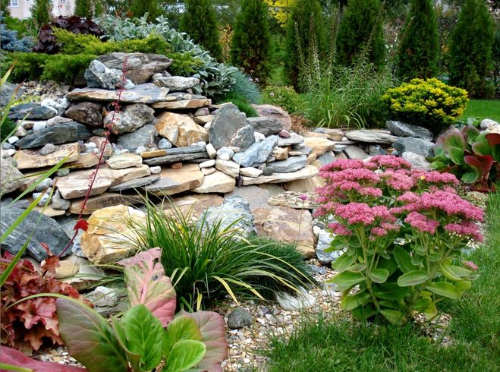
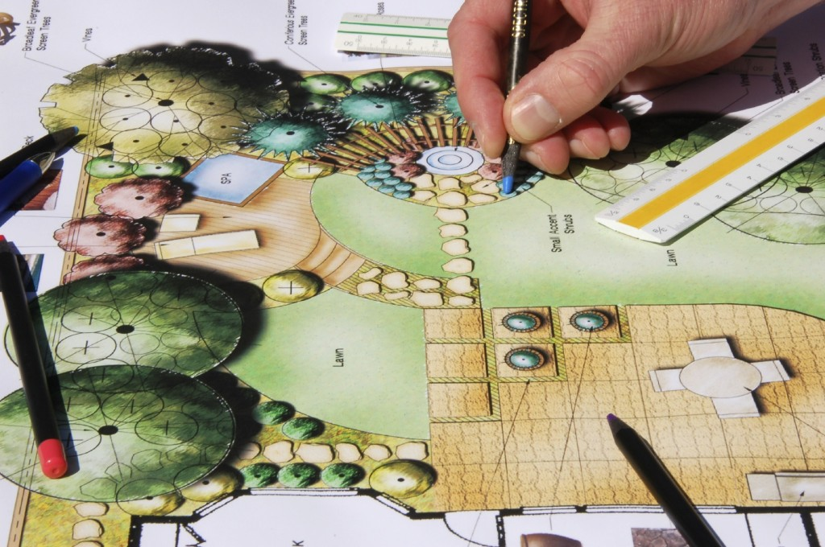

Slide 7
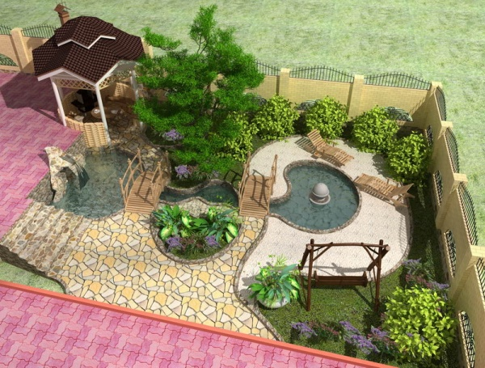
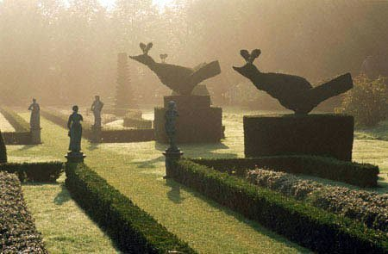
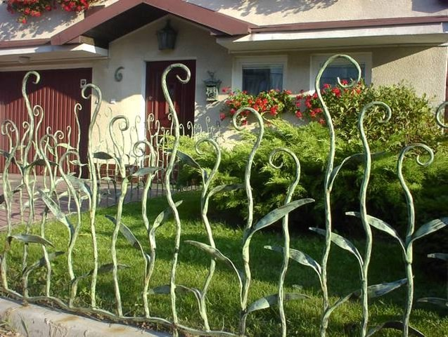
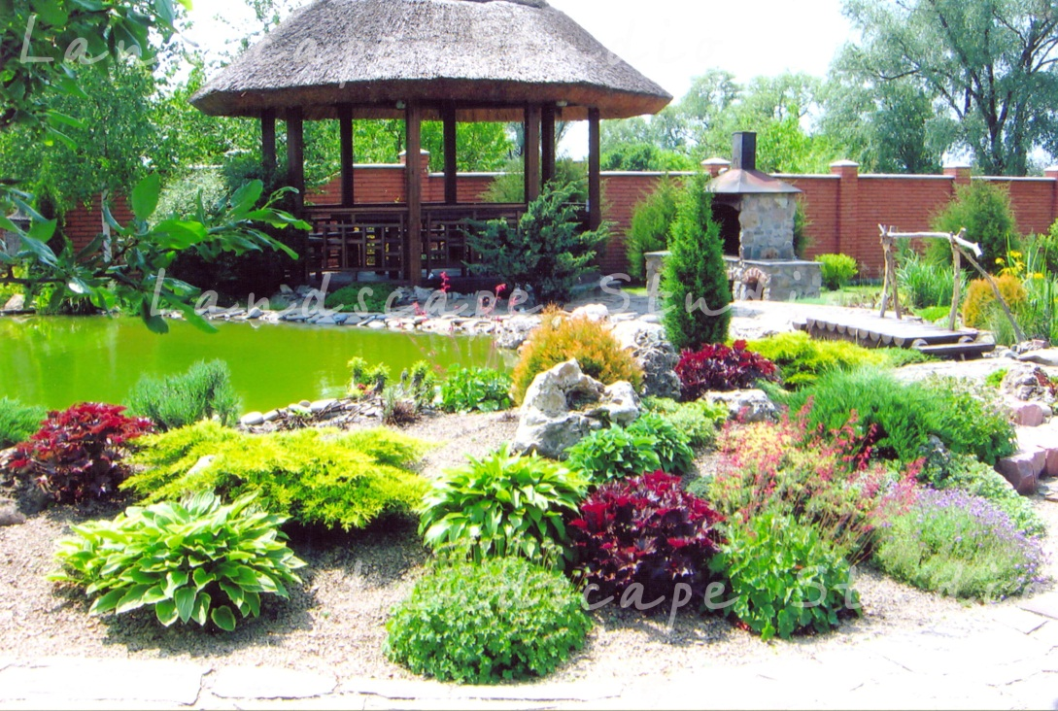
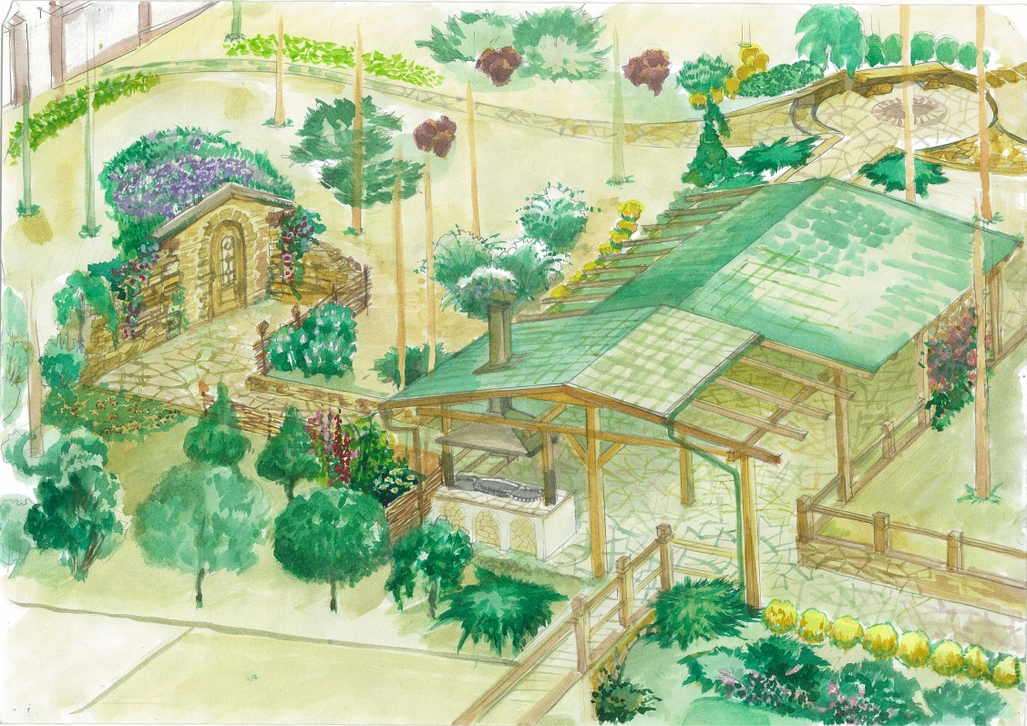

Slide 8
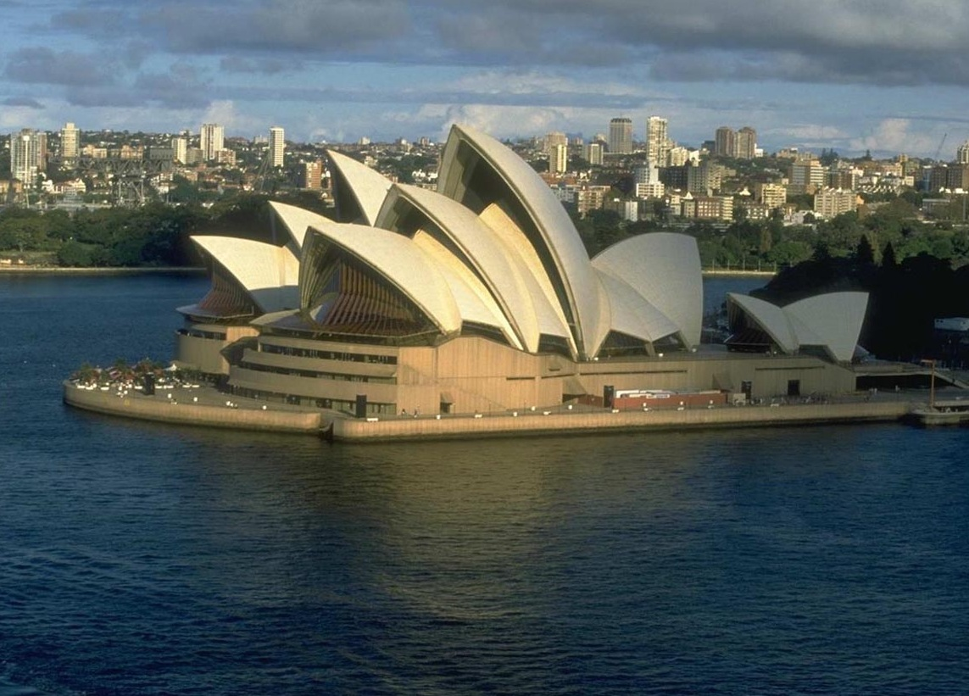
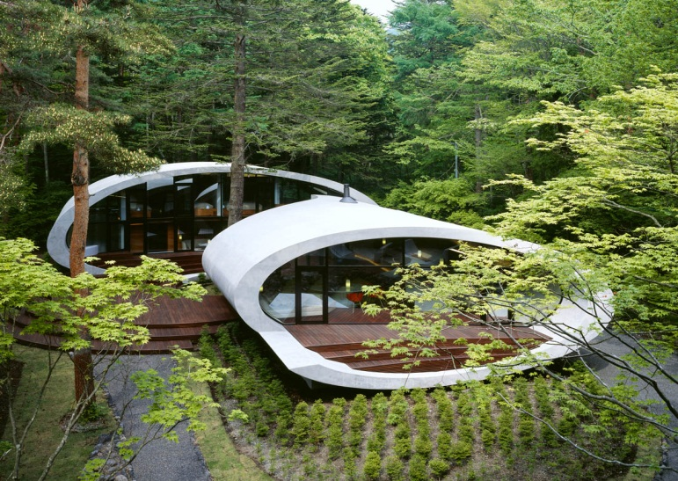
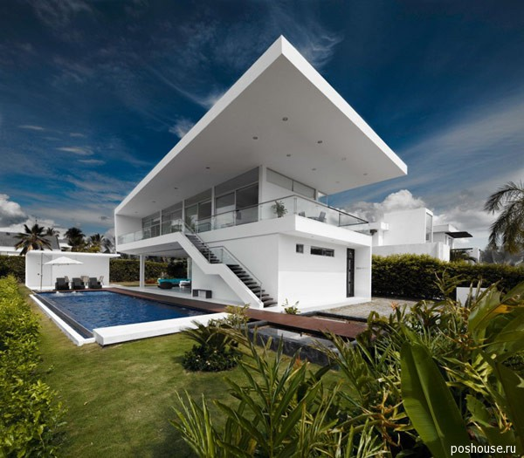
Архітектура
Архітектура – мистецтво проектування й будівництва споруд та їхніх комплексів, що формують просторове середовище для життя і діяльності людини.
Архітектура, в якій органічно взаємопов’язані функціональні, конструктивні й естетичні риси, в процесі свого розвитку, як і інші види мистецтва, виробила ряд стильових (істо-ричних і національних) ідейно-художніх та естетичних напрямів: гіпостиль, античний стиль, візантійський, романський, давньоруський стилі, ренесанс, бароко, класицизм, ампір, конструктивізм, раціоналізм, модернізм та ін.

Slide 9
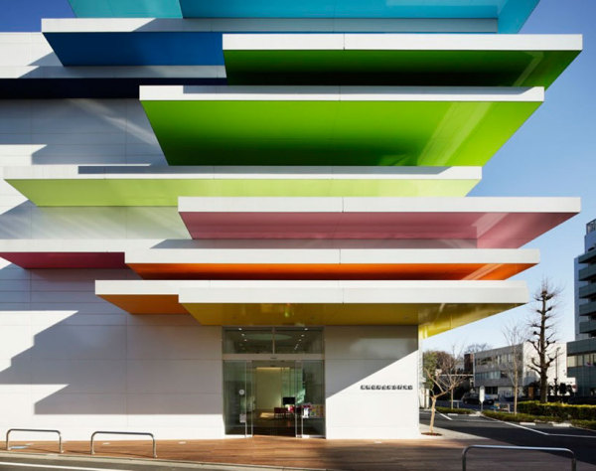
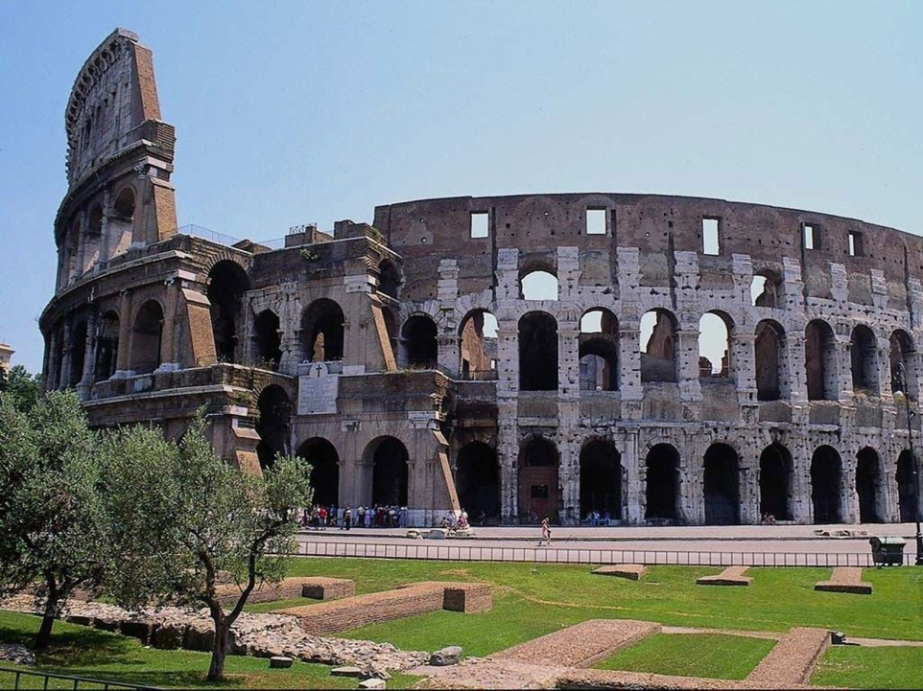
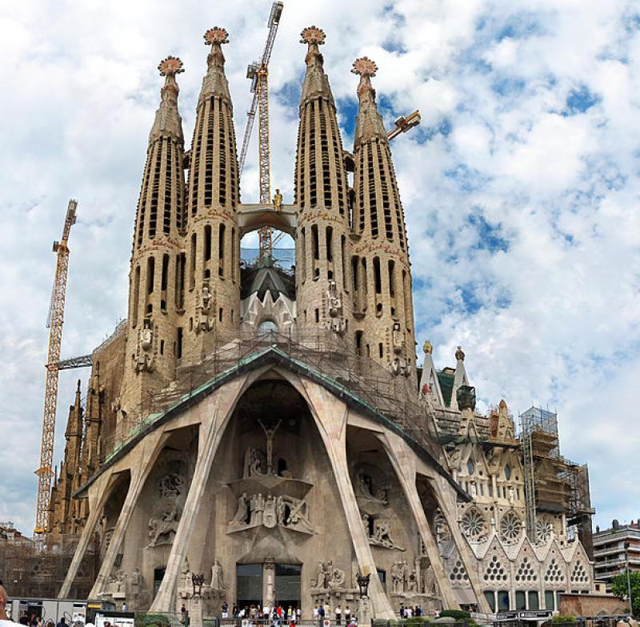
Архітектура є складовою частиною засобів виробництва і матеріальних умов існування людини (громадська архітектура – житлові будинки, громадські будівлі, садиби та ін., а також ландшафтна архітектура – гармонійні ансамблі, що включають елементи природного та антропогенного ландшафтів).
Видатні зразки архітектурних споруд є пам’ятками архітектури, що охороняються; всі вони, як правило, є об’єктами екскурсійного показу і відіграють важливу роль в пізнавальному туризмі.

Slide 10
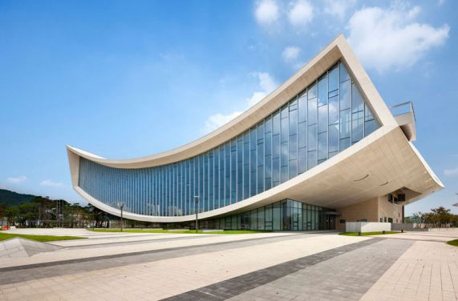
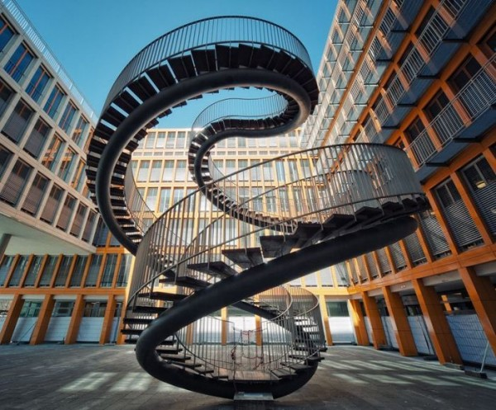
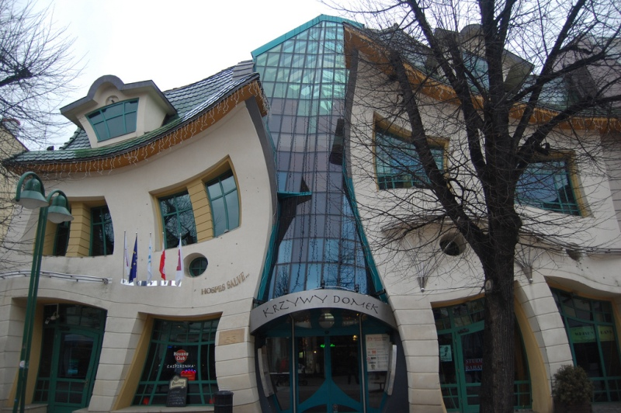

Slide 11
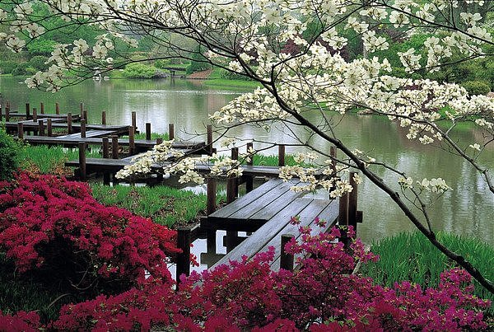

Slide 12

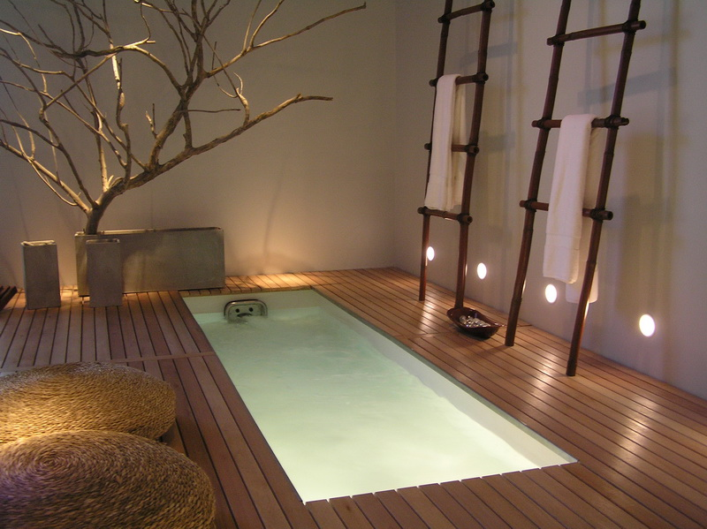

Slide 13
